Slide 1
<소셜 추천 서비스>
추천 시스템 기법 연구동향 분석
20162897 박종두
20162872 김도현
Notes:
네 소셜 추천 서비스에서 추천 시스템 기법 연구동향 분석 논문 발표를 시작하겠습니다.

Slide 2
목차
서론
콘텐츠기반 접근방식
협력필터링
하이브리드 시스템
시간적 역동성을 고려한 추천시스템
다양성 향상을 위한 추천시스템
평가 방법
추천 알고리즘
적용 사례
Notes:
먼저 목차입니다. 이렇게 구성되어 있고

Slide 3

Title
추천 시스템 기법 연구동향 분석
Notes:
타이틀 입니다. 제가 오늘 발표할 논문은 추천 시스템 기법 연구동향 분석입니다. 추천 시스템은 특정 사용자가 관심을 가질 항목 집합을 식별하고 추천해주는 시스템입니다. 이 논문은 이러한 추천 시스템의 전체적인 연구 동향을 분석하고 있으며 이 논문 분석을 통해서 지금까지 제안된 방식, 문제점을 해결하기 위한 방안, 앞으로 연구해야 될 방향 등을 제시하고 있습니다.

Slide 4



연구 배경
전체 수익의 35%
추천 시스템
중요도 인지
전체 수익의 75%
전체 조회수의 38%
Notes:
최근에 TV나 컴퓨터를 비롯한 스마트 기기 발달로 홈쇼핑이나 인터넷 쇼핑이 생활화 되어 간편하게 물건을 구매할 수 있습니다. 그러나 고객 입장에서 물건의 다양성이 커지면서 사전 지식의 부족으로 인해서 자신이 원하는 물건을 구매하는데 있어 어려움이 존재합니다. 또한 판매자 입장에서는 개개인이 선호하는 아이템을 보여주고, 이를 구매로 연결시키는 것은 이윤창출과 직결되고 있어 적절한 추천 시스템의 중요성이 커지고 있습니다. 실제로 아마존과 같은 경우 전체 수익의 35%가 추천에서 나오고 있다고 발표하였고, 넷플릭스는 75% 구글 뉴스는 전체 조회수의 38%가 추천 덕분이라고 발표했습니다. 이렇게 추천 시스템으로 인해서 사용자에게 보다 더 필요한 자료들을 맞춤으로 제공할 수 있어 많은 기업들에서 추천 시스템 연구에 많은 투자를 하고 있습니다.

Slide 5
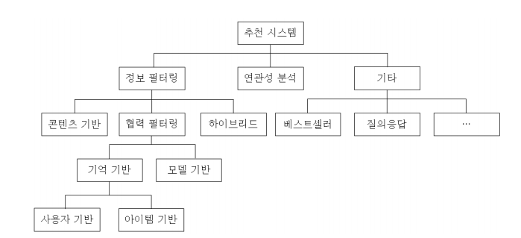
카테고리
Notes:
추천 시스템의 카테고리입니다. 오늘 제가 소개해 드릴 부분은 정보 필터링에서 콘텐츠기반과 협력 필터링입니다.

Slide 6
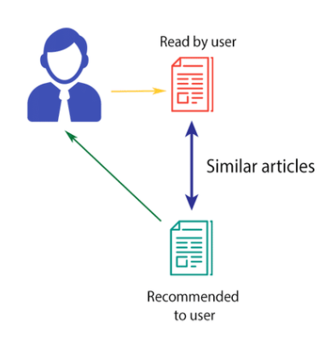
콘텐츠 기반 접근방식
1.
대상 고객의 과거 구매이력, 개인정보를 이용하여 선호 아이템을 파악
Preference item
2.
파악한 선호 아이템과 아이템 리스트의
유사도 측정
3.
유사도가 높은 아이템을 선택 후 추천
Notes:
콘텐츠 기반 접근방식입니다. 이 방식은 아이템의 콘텐츠를 직접 분석해서 아이템과 아이템 혹은 아이템과 사용자 선호도간 유사성을 분석하여 이를 토대로 고객에게 아이템을 추천해주는 방식입니다. 대상 고객이 과거에 구매한 이력이나, 개인정보를 이용하여 선호 아이템을 파악한 뒤, 파악한 선호 아이템과 아이템 리스트의 유사도를 측정합니다. 유사도가 높은 아이템을 선택한 뒤 사용자에게 추천해주는 방식입니다.

Slide 7




콘텐츠 기반 접근방식 3가지 특징
독립적 정보 활용
추천 대상 사용자의 데이터만 사용
다른 사용자의 정보 불필요
구매 이력, 개인 정보가 필요
Notes:
먼저 첫 번째는 독립적 정보 활용입니다. 추천하고자 하는 고객의 독립적인 정보만 필요하므로, 다른 사용자의 정보가 부족할 때 유용하게 쓰일 수 있는 추천 기법이다.
하지만 추천하고자 하는 고객의 정보가 부족할 경우 추천의 성능을 보장할 수 없고, 구매 이력과 프로필 정보가 존재하지 않는다면 구현이 불가능하다는 단점이 있다.

Slide 8


콘텐츠 기반 접근방식 3가지 특징
새로운 아이템
First rater의 발생 유무
First rater 발생 X
추천리스트
Notes:
두 번째는 새로운 아이템입니다. 뒤에서 소개해드릴 협업필터링에서는 새롭게 추가된 아이템은 구매가 이루어지지 않음으로 누군가가 구매하거나, 점수를 주기 전까지 해당 아이템은 추천 리스트에 포함될 수 없다. 이러한 문제를 First rater라고 합니다. 하지만 콘텐츠 기반 추천에서는 아이템에 대한 사용자 정보가 아니라 아이템끼리의 속성을 파악하여 카테고리에 할당되기 때문에 First rater 문제가 발생하지 않습니다.

Slide 9




콘텐츠 기반 접근방식 3가지 특징
과도한 특수화
추천 상품의 다양성 X
새로운 카테고리 추천 X
같은 카테고리 추천
Notes:
세 번째는 과도한 특수화입니다. 고객의 과거 구매 이력을 바탕으로 유사한 제품을 찾아주기 때문에 새로운 카테고리의 아이템을 접할 기회가 없어 추천 상품의 다양성을 보장할 수 없습니다.

Slide 10

콘텐츠 기반 접근방식 3가지 특징
과도한 특수화
무작위 or 돌연변이 추가
추천리스트
Notes:
이를 해결하기 위해서 무작위 요소를 추가하거나 돌연변이 방식을 사용하는 기법이 제안되었고 이는 기존의 콘텐츠 기반 접근방식보다 우수한 성능을 입증 했다고 합니다.

Slide 11
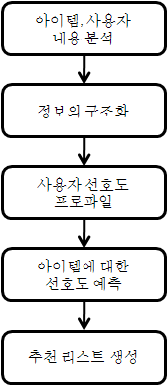

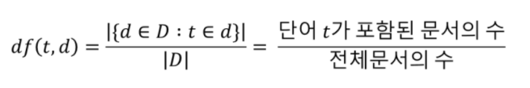
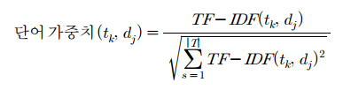
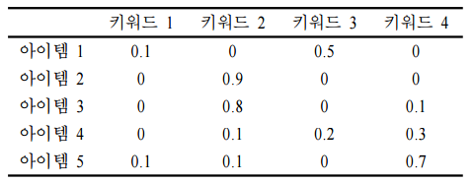
콘텐츠 기반 접근방식 사용기법
아이템 속성 분석
TF-IDF
TF : 특정한 단어의 빈도수
IDF : 역문서 빈도
아이템-키워드 행렬
Notes:
다음은 콘텐츠 기반 접근방식 사용기법입니다.
여기 보시는 콘텐츠 기반 접근방식 순서도에서 아이템, 사용자 내용 분석과 정보의 구조화를 먼저 살펴보겠습니다.
콘텐츠 기반 접근방식은 텍스트를 기반으로 한 아이템들을 추천해주는데 주로 사용됩니다.
아이템 내용 분석에는 대표적으로 TF-IDF 기법이 있는데, 이는 키워드 추출 방법입니다. TF-IDF의 식은 TF와 IDF의 곱이며
TF는 한 아이템 내에서 특정 단어가 출현한 빈도수이며 이는 문서 내에서 많이 출현하는 키워드는 상대적으로 더 중요하다는 가정을 바탕으로 하고 있습니다.
그러나 문서 내에서 출현 빈도가 높더라도 중요하지 않은 단어에 해당할 확률이 크기 때문에 이러한 문제를 보완하기 위해서 IDF를 포함하고 있습니다.
IDF는 역문서 빈도입니다. 모든 아이템 내에서 특정 단어가 출현한 아이템 개수입니다.
이러한 TF-IDF를 활용한 단어 가중치 식을 활용하여 아이템-키워드 행렬을 구성합니다.
아이템 키워드 행렬을 보시면 아이템1은 키워드1, 3을 포함하고 있고 아이템 2는 키워드2를 포함하고 있음을 알 수 있습니다.
이렇게 구성된 아이템-키워드 행렬을 통해

Slide 12
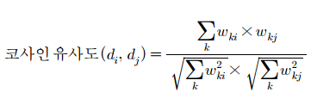


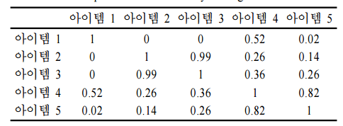
콘텐츠 기반 접근방식 사용기법
아이템 속성 분석
코사인 유사도
i번째 아이템에서 k 번째 키워드에 대한 단어 가중치
j번째 아이템에서 k 번째 키워드에 대한 단어 가중치
아이템1과 아이템2에서 k라는 키워드 가중치 비교
아이템 유사도 행렬
추천
Notes:
아이템간의 유사도를 측정하는데 대표적인 방법은 코사인 유사도가 있습니다. 식은 Wki와 Wkj의 곱으로 이루어지고 있는데 Wki는 (읽기) Wkj는 (읽기)입니다. 그래서 두 가중치의 곱을 함으로써 i와 j아이템의 유사함을 판별하는 식입니다. 박종두라는 단어의 가중치가 i와 j 아이템에서 높다면 서로 유사하다고 해석할 수 있습니다. 이러한 코사인 유사도로 도출된 결과값으로 단어 가중치를 행렬로 구성합니다. 아이템 2를 선호하는 사용자에게 아이템 2와 가장 유사한 아이템 3을 추천하게 되는것입니다.

Slide 13



콘텐츠 기반 접근방식 사용기법
사과
의미론 분석
Notes:
그러나 키워드 기반으로 아이템 유사도를 평가하는 방법은 하나의 단어가 다양한 의미를 가지는 경우 유사하지 않은 아이템이 추천될 수 있다. 이러한 문제를 해결하기 위해서 글의 내용을 파악하고 의미를 분석하는 의미론 분석의 중요성이 나타나고 있으며 보다 정확한 추천 결과를 도출할 수 있었습니다.

Slide 14

콘텐츠 기반 접근방식 사용기법
사용자 선호도 학습
사용자 프로파일
다른 사용자의 정보 불필요
정보의 정확도, 선호 경향 변화
Notes:
다음은 사용자 선호도 학습입니다. 선호도를 파악하기 위해 사용되는 첫 번째 방법은 사용자가 직접 입력한 프로파일 정보를 이용하는 것입니다. 이 방법은 사용자의 과거 구매이력이나 다른 사용자의 아이템 평가점수가 부족한 경우에 널리 사용되어 진다. 하지만 정보를 정확하게 입력하는 사용자가 많이 없고, 정확히 입력했어도 선호도가 변할경우 올바른 추천 아이템을 제공할 수 없다는 한계점이 있다.

Slide 15
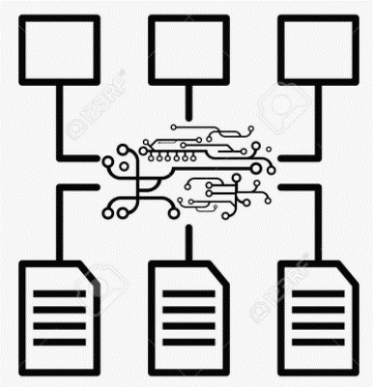
콘텐츠 기반 접근방식 사용기법
사용자 선호도 학습
사용자 과거 구매이력
나이브 베이즈, 의사결정나무, K-근접이웃
Notes:
두 번째 방법은 자신의 과거 구매이력 정보를 분석하는 것입니다. 이 때에는 여러 알고리즘(나이브 베이즈모델, 의사결정나무, K-근접 이웃 기법)과 같은 기계학습을 이용하여 선호도를 정확하게 파악하여 추천 성능을 향상시키려는 연구가 제안되었습니다.

Slide 16
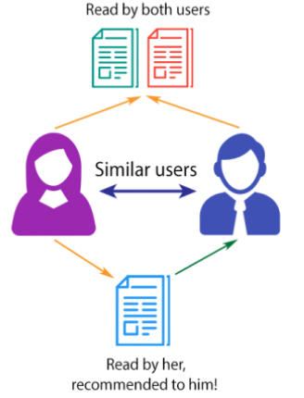
협업필터링
1.
구매 이력을 바탕으로 추천 대상 고객과 다른 사용자들 간의 유사도를 측정
2.
비슷한 사용자들간에 구매 아이템을 비교
3.
비슷한 대상이 구매했지만 사용자는 구매하지 않은 아이템을 사용자에게 추천
Notes:
협업필터링입니다. 이 방식은 특정 아이템에 대해 선호도가 유사한 고객들은 다른 아이템에 대해서도 비슷한 선호도를 보일 것이라는 기본 가정을 바탕으로 사용자 혹은 아이템간 유사도를 기반으로 선호도를 예측하는 방식입니다. 콘텐츠 기반 접근방식이 사용자와 아이템 정보에만 의존하여 선호도를 예측하는 반면 협업필터링은 사용자가 아이템에 대해 평가한 정보를 사용해 선호도를 예측한다는 것이 가장 큰 차이점입니다. 먼저 첫 번째는 구매 이력을 바탕으로 추천 대상 고객과 다른 사용자들 간의 유사도를 측정한 다음, 비슷한 사용자들간에 구매 아이템을 비교합니다. 비슷한 대상이 구매했지만 사용자는 구매하지 않은 아이템을 사용자에게 추천해주는것이 협업필터링입니다.

Slide 17
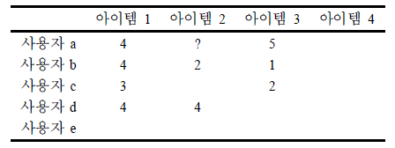
협업 필터링 4가지 특징
데이터 희소성
데이터가 부족한 현상
Cold Start
First rater
Notes:
먼저 첫 번째는 데이터 희소성입니다. 여기 보이는 표는 사용자-아이템 만족도 행렬입니다. 보시면 평가 값이 입력되지 않았거나, 아이템 4처럼 새로 추가되어 구매가 아직 이루어지지 않은 데이터가 존재하기 때문에 선호도를 예측하는 것이
불가능 하며 이를 Cold Start라고 합니다. 또한 아이템 4번과 같은 경우 누군가가 점수를 주기 전까지 추천이 이루어질 수 없는데 이것은 이전에 말한 First rater라고 합니다. 이렇게 데이터가 부족해 발생하는 문제를 총칭하여 데이터 희소성이라고 합니다. 이를 해결하기 위해 여러 방안이 제안되었는데.

Slide 18
데이터 희소성 해결 방안
아이템 키워드 활용
TOP N
읽은 논문
추천
분석
Notes:
그 중 첫 번째 방안은 아이템의 키워드 활용입니다. 기존에 사용자가 사용했던 아이템과 새 아이템의 키워드를 분석해서 각 사용자들에게 추천될 확률을 계산한 뒤 추천 확률이 가장 높은 N명에게 신규 아이템을 추천하게 됩니다.

Slide 19
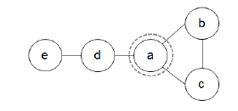
데이터 희소성 해결 방안
사회연결망 기법의 중심성 활용
새로운 고객
추천
A가 선택한 아이템
고객 네트워크
Notes:
두 번째는 사회연결망 기법의 중심성을 활용하는 방법입니다. 기존 고객들간 유사도를 바탕으로 고객 네트워크를 생성 한 뒤 중심성이 높은 a고객을 새로운 고객의 이웃 고객으로 정하고 a가 선택한 아이템을 새로운 고객에게 추천하게 됩니다. 이 방식은 중심성이 높은 고객이 선택한 상품은 대중적이고 신뢰성이 높다는 가정에서 출발합니다.
이처럼 네트워크를 활용한 기법은 기존의 협업 필터링 기법과 달리 구매 성향이 서로 다른 사용자들의 정보를 모두 활용하기 때문에 추천의 정확성을 향상시켰습니다.

Slide 20

협업 필터링 4가지 특징
확장성
데이터 셋의 크기 증가
1. 구매 행동 발생
2. 사용자-아이템 행렬 계산
3. 예측 산출 후 추천 진행
Notes:
두 번째는 확장성입니다. 최근에 상품의 종류가 다양해지고 사용자가 급증함으로 발생하는 데이터 셋의 크기가 커지고 있으며, 이로 인해 계산량이 급증하고 있습니다. 보통 추천은 구매 행동이 발생하면 사용자-아이템 행렬을 계산하여
예측 값을 산출 후 추천을 진행합니다. 이렇게 실시간으로 추천되기 위해서 속도는 매우 중요합니다. 그러나 모든 데이터를 사용하여 추천을 진행할 경우 계산량이 많아서 속도가 느려질 뿐만 아니라 예측력의 정확도 또한 저하될 수 있습니다.

Slide 21

확장성 해결 방안
일부 아이템 선정
아이템 리스트
Notes:
이를 해결하기 위해 일부 아이템을 선정하는 방법이 제안되었습니다. 유사도가 큰 순서대로 N개의 아이템만을 선정하여 선호도를 예측하는 방법입니다. 유사한 K개의 개체를 찾기 위해 K-근접이웃 알고리즘이 사용되었으며
전처리를 포함한 계산했던 기존의 협력필터링 기법보다 빠른 계산 속도를 나타냄을 확인할 수 있었습니다.

Slide 22


협업 필터링 4가지 특징
Grey sheep
일관성이 없는 의견을 가진 사용자
예측 정확도
경향과 패턴 파악의 어려움
Notes:
세 번째는 Grey sheep입니다. 협업필터링은 사람들의 취향에 경향과 패턴이 존재한다는 가정을 하고 있습니다. 그래서 일관성 없는 의견을 가진 사용자들의 데이터는 경향과 패턴을 파악함에 있어 방해요소이며 예측 정확도를 떨어트립니다.

Slide 23
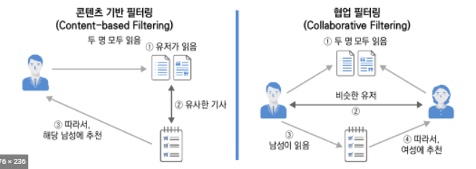
Grey sheep 해결 방안
콘텐츠 기반 추천 + 협력필터링
0.5 + 0.5
0.3 + 0.7
Notes:
이를 해결하기 위해 콘텐츠 기반 추천과 협력필터링을 같이 쓰는 방안이 제시되었습니다. 이 두 방식의 평균값을 예측값으로 사용하는 방법인데요, 처음에는 두 개의 방식에 동일한 가중치를 주어 점수를 예측한 뒤, 두 값의 차이가 많은 방식의 가중치를 낮게 주어 예측 오차를 줄이는 방법입니다. 이로써 Grey sheep 문제점을 해결할 수 있었습니다.

Slide 24
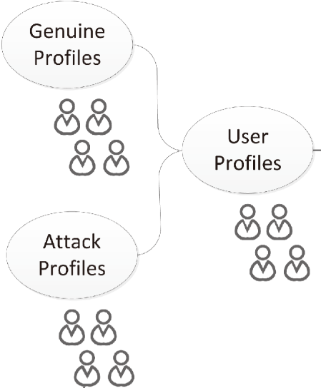

협업 필터링 4가지 특징
Shilling Attack
의도적인 데이터 생성
Notes:
네 번째는 shilling attack입니다. 특정한 아이템이 잘 팔리기 원하는 생산자는 의도적으로 해당 아이템에 긍정적인 평가점수를 입력하거나, 반대로 경쟁업체의 특정 아이템에 대해서 부정적인 평가점수를 입력함으로써 고객들에게 추천되지 않게 할 수 있습니다. 이처럼 악의적으로 평가점수를 입력하여 추천 시스템의 정상적인 작동을 방해하는 행위를 실링 어택이라고 합니다. 현재 실링어택탐지기법으로는 SLR이라는 기법이 존재합니다. 논문을 읽고 내용을 참조하려고 하였으나, 양이 매우 방대하여 담지 못했습니다.

Slide 25


협업필터링
VS
기억 기반 협업필터링
모델 기반 협업필터링
Notes:
협업 필터링은 크게 기억 기반 협업필터링과 모델 기반 협업필터링으로 나누어집니다. 기억 기반 협업필터링부터 소개해드리겠습니다.

Slide 26
협업필터링
기억 기반 협업필터링
사용자 기반
아이템 기반
Notes:
기억 기반 협업필터링은 앞에서 설명한 대로 사용자간 유사도를 계산해 유사도가 높은 사용자가 선택한 아이템을 추천해주는 방식이고 입니다. 기억 기반 협업필터링은 사용자 기반과 아이템 기반으로 나뉘어집니다.

Slide 27
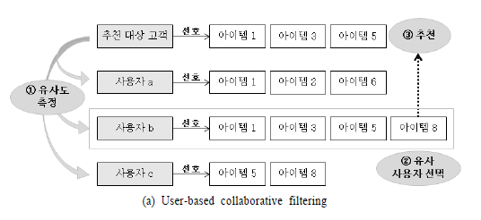
기억 기반 협업필터링
사용자 기반
Notes:
먼저 사용자 기반입니다. 사용자 기반 협력필터링은 사용자가 입력한 선호도 정보를 이용하여 고객과 유사한 성향을 갖는 이웃 사용자를 선별한 뒤 선별된 이웃들이 공통적으로 선호하는 아이템을 고객에게 추천해주는 방식입니다.
그림을 보시면 추천 대상 고객과 사용자들의 유사도를 측정하여 사용자b를 유사 사용자로 선정합니다. 그 후 사용자 b가 선호하고 있지만 추천 대상 고객이 선호하고 있지 않은 아이템 8을 추천 대상 고객에게 추천해줍니다.

Slide 28
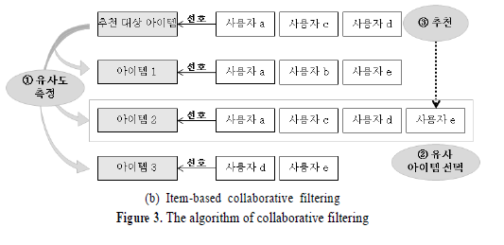
기억 기반 협업필터링
아이템 기반
Notes:
다음은 아이템 기반 입니다. 아이템 기반 협력필터링은 특정 아이템이 기준이 되어, 사용자들에 의해 평가된 점수가 유사한 아이템을 이웃 아이템으로 선정한 다음, 이웃 아이템을 평가한 점수를 바탕으로 추천 대상 고객이 특정 아이템에 대해 갖게 될 선호도를 예측합니다. 그림을 보시면 추천 대상 아이템과 유사한 아이템 2를 선별 후 추천 대상 아이템을 선호하고 있지 않은 사용자 e에게 추천 대상 아이템을 추천하게 됩니다.

Slide 29
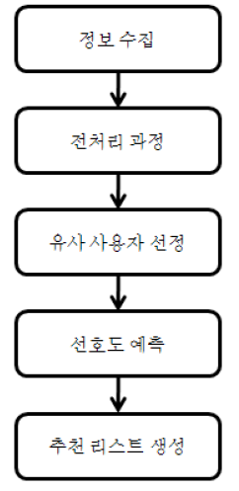
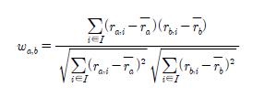
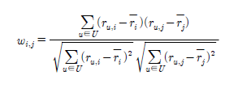
기억 기반 협업필터링
유사도 측정
피어슨 상관계수
사용자 기반
사용자 a가 아이템 i에 평가한 점수 – 사용자 a가 전체 아이템에 준 평균점수
*
사용자 b가 아이템 i에 평가한 점수 – 사용자 b가 전체 아이템에 준 평균점수
아이템 기반
사용자 u가 아이템 i에 준 점수 – 전체 사용자가 아이템 i에 준 평균 점수
*
사용자 u가 아이템 j에 준 점수 – 전체 사용자가 아이템 j에 준 평균 점수
Notes:
기억기반 협업필터링에서는 정보를 수집하고 전처리 한 다음 유사 사용자 선정을 하는데 그 과정을 살펴보겠습니다. 먼저 유사도 측정의 종류 중 하나인 피어슨 상관계수입니다. 피어슨 상관계수는 두 개의 속성간의 상관성을 계산하여 1에 가까울수록 양의 상관관계 -1에 가까울수록 음의 상관관계 0은 상관관계가 없음을 나타냅니다.
이 피어슨 상관계수도 사용자 기반이냐 아이템 기반이냐에 따라서 식이 달라집니다. 먼저 사용자 기반은 (읽기) 식을 이용하여 사용자 a와 b의 유사도를 구합니다. 간단하게 설명을 하자면 피어슨 상관계수는 1에 가까울수록 양의 상관관계라고 했는데요 이 앞에 식이 뒤에 식보다 높다면 사용자 a는 아이템 i에 관심이 있을 것입니다. 또한 이 앞에 식이 뒤에 식보다 높다면 사용자 b는 아이템 i에 보다 많은 관심이 있을 것입니다. 그러면 i아이템에 대해서 사용자 a와 b가 동일한 관심을 보이기 때문에 유사사용자라고 결론짓는 것입니다. 아이템 기반은 (읽기)를 와 (읽기)의 곱으로 아이템 i와 j의 유사도를 구합니다. 이 또한 사용자 u가 i에 준 점수가 전체 사용자들이 준 평균 점수보다 높으면 각별히 관심있다는 뜻이고 뒤에 식또한 마찬가지입니다. 이러한 식으로 아이템끼리의 유사도를 구하는 것입니다.

Slide 30

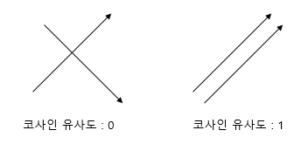
기억 기반 협업필터링
유사도 측정
코사인 유사도
Notes:
다음은 코사인 유사도입니다. 내적공간의 두 벡터 간 각도의 코사인 값을 이용하여 두 벡터가 얼마나 유사한지 측정하는 방법입니다. 값이 1이면 같은 성향 0이면 다른 성향임을 의미합니다. 네 이 식은 전에 설명을 드렸기 때문에 자세한 설명은 생략하겠습니다. 위의 식에서 i와 j는 사용자 혹은 아이템이며 콘텐츠 이용 횟수나, 구매 횟수 등이 벡터로 사용될 수 있습니다.

Slide 31
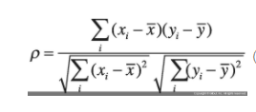


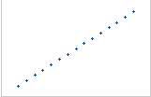
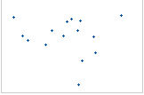
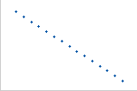
기억 기반 협업필터링
유사도 측정
스피어만 순위 상관계수
변수 x에서 i번째 데이터의 순위
변수 y에서 i번째 데이터의 순위
상관계수 : 1
상관계수 : 0
상관계수 : -1
Notes:
다음은 스피어만 순위 상관계수입니다. 스피어만 순위 상관계수는 사용자 a와 b의 점수를 각각 순위로 변환한 뒤, 차이를 통해 유사도를 측정하게 됩니다. Xi는 (읽기) yi는 (읽기)입니다. 이 두 순위의 곱에 따라서 유사도가 결정되게 됩니다. 순위 상관계수는 점수의 분포가 극단적일 경우 유용하며 사용자가 여러 아이템에 대하여 같은 평가점수를 줄 경우 측정이 힘들다는 한계점을 가지고 있습니다.

Slide 32








기억 기반 협업필터링
선호도 예측
가중합
추천 대상 고객이 모든 아이템 준 점수의 평균
사용자 u가 i에 준 점수
사용자 u가 아이템에 준 점수의 평균
추천 대상 고객 a와 사용자 u 사이의 유사도에 따른 가중치
단순가중평균
사용자 a가 아이템 n에 준 점수
추천 아이템 i와 아이템 n 사이의 유사도에 따른 가중치
Notes:
다음은 선호도 예측입니다. 이곳에서는 가중합과 단순가중평균이 있습니다. 가중합은 주로 사용자 기반에 사용되고 단순가중평균은 아이템 기반에 많이 사용되어집니다. 가중합의 식을 보시면 (읽기) 그래서 rui 마이너스 ru의 값이 높으면 사용자 u는 아이템 i에 선호도가 높은것이고 거기에 wau 추천 대상고객a와 사용자 u사이의 유사도에 따른 가중치를 곱해줌으로써 예측 선호도를 구할 수 있습니다.
다음은 단순가중평균 식입니다. Ran은 (읽기) win은 (읽기) 입니다. 이 둘을 곱함으로써 예측 선호도를 구할 수 있습니다.

Slide 33
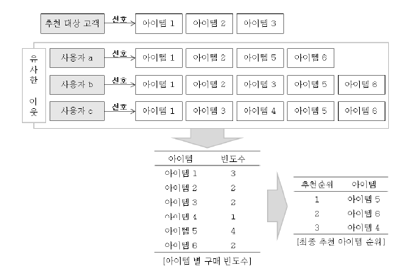
기억 기반 협업필터링
상위 리스트 추출
사용자 기반
Notes:
다음은 추천 리스트 생성입니다. 먼저 사용자 기반 추출인데요, 추천 대상 고객과 유사도를 측정한 뒤, K명의 유사한 이웃을 선택하고 그들이 구매한 아이템들에 대해 구매 횟수를 계산합니다. 최종적으로 추천 대상 고객이 구매하지 않은 아이템들 중에서 구매 빈도수가 높은 순서에 따라 상위 N개가 추천됩니다.

Slide 34
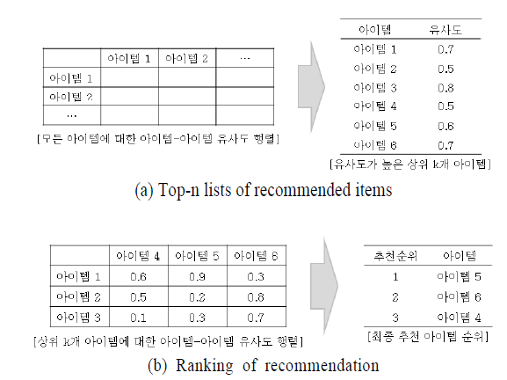
기억 기반 협업필터링
상위 리스트 추출
아이템 기반
Notes:
아이템 기반 리스트 추출입니다. 전체 아이템을 대상으로 아이템-아이템 행렬을 만들며 여기서 행렬 값은 아이템간의 유사도로써 함께 구매되어질수록 큰 값을 가지게 됩니다. 다음 유사도가 높은 순서대로 K개의 아이템을 선정한 뒤 다시 아이템-아이템 행렬을 생성하며 이 때 K개의 아이템은 추천 대상 고객이 구매한 아이템과 구매하지 않은 아이템으로 나누어 각각 행과 열로 구성합니다. 마지막으로 유사도가 가장 큰 N개의 아이템이 추천 대상에게 추천됩니다.

Slide 35
모델 기반 협업필터링
모델 기반 협업필터링
Notes:
다음은 모델 기반 협업필터링입니다. 이는 기억 기반 협업필터링에 기계학습을 추가해서 기억 기반 협업필터링이 가지는 문제점을 해결하고자 하였습니다. 이 때 사용되는 기법에 여러가지가 있는데 대표적으로 몇 가지만 설명드리겠습니다.

Slide 36
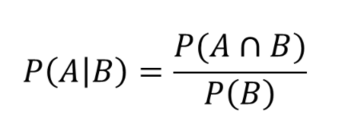
모델 기반 협업필터링
나이브 베이즈
사전 확률를 통해 사후 확률을 구하는 알고리즘
다중 그룹 데이터
- 정확도는 낮지만 빠른 계산 속도
2. 클래스 구분 후 추천
정보가 부족한 신규 콘텐츠 추천 문제 해결
콘텐츠 기반 접근방식의 가장 큰 문제점인 과도한 특성화 문제의 해결 가능성 제시
Notes:
먼저 나이브 베이즈입니다. 나이브 베이즈는 사전 확률을 통해서 사후 확률을 구하는 알고리즘입니다. 두 가지 방법이 제시되었는데 첫 번째는 다중 그룹 데이터에 나이브 베이즈 알고리즘을 적용시키는 것입니다. 피어슨 상관계수를 적용한 협업필터링보다 예측 정확도는 낮았지만 빠른 계산 속도를 나타냄을 확인할 수 있었습니다. 다음은 클래스 구분 후 추천입니다. 기존의 아이템에 대해서는 협업필터링 기법을 통해 추천을 하고 새로운 논문에 대해서는 나이브 베이즈 모델로 추천하는 기법을 제안하였습니다. 이는 정보가 부족한 신규 아이템에 문제를 해결하였고, 콘텐츠 기반 접근방식의 가장 큰 문제점인 과도한 특성화 문제의 해결 가능성을 제시하기도 하였습니다.

Slide 37
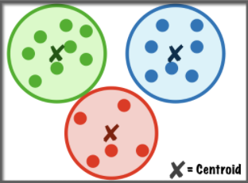
모델 기반 협업필터링
군집화
비슷한 특성을 가진 개체들끼리 그룹화
유사도를 측정하기 전에 군집화를 실행
높은 예측 정확도 but 데이터 희소성 문제
적절한 군집화 기법의 적용과 차원축소 연구 필요
Notes:
다음은 군집화입니다. 군집화는 비슷한 특성을 가진 개체들끼리 그룹핑을 해주는 알고리즘입니다. 그룹을 결정짓는 요소에는 거리와 밀집도 등이 있습니다 유사도를 측정하기 전에 군집화를 실행한 다음 같은 군집 내에서 유사도를 계산하는 기법입니다. 이 방법은 예측 정확도가 높아지는 장점이 있었으나, 데이터가 분할됨에 따라서 데이터 희소성 문제가 나타났습니다.
그래서 적절한 기법의 적용과 차원축소의 연구가 진행되어야 할 것입니다.

Slide 38
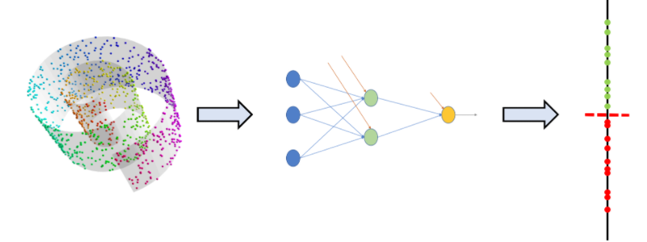


모델 기반 협업필터링
차원 축소
M : 원본행렬
U,V : 직각 행렬
SVD
: 대각 행렬
Notes:
마지막은 차원 축소입니다. 차원 축소는 사용자가 구매한 상품이 너무 적어 취향 분석을 통한 상품 추천이 어렵거나, 상품수가 너무 많을 경우 유사도와 선호도 계산에 있어 많은 계산 비용이 발생하는데 이러한 문제를 개선하기 위해서
사용되어집니다. 대표적인 기법으로는 특이값 분해(SVD)가 있습니다.

Slide 39
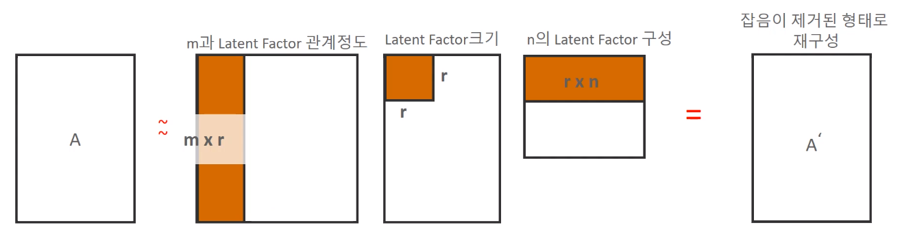
모델 기반 협업필터링
차원 축소
차원 축소를 위한 행렬 분해를 통해 Latent Factor(잠재요인)을 찾을 수 있다
행렬을 분해된 후 다시 분해된 행렬을 이용하여 복원하면 잡음이 제거된 형태로 재 구성 가능
Notes:
특이 값 분해는 A라는 행렬 일부분을 사용해서 행렬을 구성하는 것입니다. 여기 보시는 그림같이 주황색 부분만 이용하는 것입니다. 이렇게 행렬 분해를 통해서 잠재요인을 찾을 수 있습니다. 이 잠재요인을 잠시 보시면, 또한 행렬을 분해한 후 다시 분해된 행렬을 복원하면 잡음이 제거된 형태로 재 구성 가능합니다. 즉 필요없는 feature가 삭제되고, 잠재요인을 통해서 유의미한 feature로 재구성되는 것입니다. 하지만 원본 데이터가 삭제된다는 점을 유의해야 합니다.

Slide 40
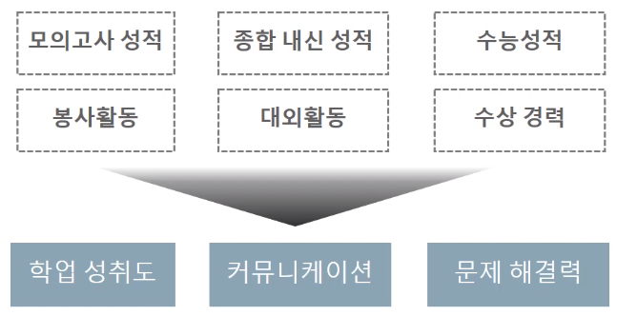
모델 기반 협업필터링
잠재 요인
Notes:
잠재 요인입니다. 잠재 요인은 차원 축소를 통해서 만들어지는 새로운 의미를 가지는 피처들을 의미합니다.
간단하게 설명하자면 여기 위에 보시는 6개의 피처들이 3개의 차원으로 축소 될 때 피처 추출을 통해서 새로운 피처들로 구성되게 됩니다.
학업 성취도 피처는 모의고사 성적과 종합 내신 성적, 수능 성적을 합한 피처이고 커뮤니케이션은 대외 활동과 봉사활동이 합쳐진 것이라고 예를 들 수 있습니다.

Slide 41
하이브리드 시스템
콘텐츠기반 접근방식은 평가되지 않은 아이템도 추천이 가능하나, 과도한 특수화 경향이 있다.
협업 필터링은 높은 세렌디피티를 보여주지만, 사용자가 평가하지 않으면 추천이 되지 않는다.
분야의 특성에 알맞은 알고리즘을 선택하고, 성능 향상을 위해 가능한 많은 정보 활용해야함.

Slide 42
Bruke.
1. 다른 추천 기준을 지닌 여러 개의 알고리즘 학습한 뒤 추천점수 가중 평균합 산출
- 각 추천 알고리즘들의 결과를 전반적으로 이용할 수 있는 장점, 각 추천 점수를 정규화하여 야 하며, 각 추천 결과의 가중치를 잘 정의.
2. 학습된 여러 개의 엔진 중 상황에 가장 적합한 엔진을 선택
- 상황에 가장 적합한 엔진을 이용 가능하지만, 현재 상황을 인지하기 위한 추가적인 계산 필요.
3. 추천결과를 혼합하여 보여주는 방법 - 다양성을 높게 보여줄 수 있음
4. 각각의 알고리즘 변수를 하나의 알고리즘의 변수로 병합하여 이용
5. 한 알고리즘이 추천한 아이템을 다음 알고리즘의 후보로 이용하여 더 세밀화
6. 각각의 알고리즘 추천 점수를 바탕으로 메타 알고리즘을 학습하는 앙상블 방법.

Slide 43
Adomavicius and Tuzhilin
모델의 형태의 따라 네 가지로 분류
1. 독립된 추천 결과를 조합. (조합 방법에 따라 Bruke의 1, 2, 3 번째 전략에 해당)
2. 콘텐츠 기반 정보를 협업필터링에 적용
- 사용자의 평가점수가 아닌 콘텐츠기반 사용자 프로파일을 이용하는 방법
3. LSI, PLSI 알고리즘을 이용하여 협업필터링의 정보를 콘텐츠기반 접근방식에 융합하는 방법
4. 협업필터링과 콘텐츠기반 접근방식을 동시에 고려하는 단일 모델을 구축하는 방법.

Slide 44

Adomavicius and Tuzhilin
i = 사용자, j = 아이템, r-ij = 예측점수
X-ij = 사용자-아이템 간의 정보
Z-i, w-j = 사용자, 아이템의 변수
이외의 문자들은 각각의 항목에 해당하는 상수 혹은 변수.

Slide 45
하이브리드 시스템
- McNee at al. 에서 논문 추천 시스템에서 콘텐츠 기반방식, 협업필터링 방식에서 사용할 수 있 는 알고리즘을 제시하고 각 장,단점을 비교함.
이웃 기반 협업필터링은 세렌디피티가 높은 경향이 있다.
나이브 베이지안 판별기 이용 시 많이 참조된 논문을 먼저 추천한다.
차원축소 후에 추천 경우에는 분야적으로 매우 유사한 논문을 우선 추천한다.
TF-IDF 이용 콘텐츠 기반 추천 시에는 내용이 매우 유사한 논문을 우선 추천한다.
- 알고리즘을 어떻게 조합하느냐에 따라 해결할 수 있는 문제가 다양하다라고 볼 수 있음.

Slide 46
하이브리드 시스템
Fan et al. 은 콘텐츠기반 접근방식과, 협업필터링의 추천 점수를 40% : 60%로 선형 결합 할 경우 가장 높은 추천 만족도를 나타냄을 확인하였음.
Kim et al. 은 구매이력이 존재하는 사용자 – 협업필터링
존재하지 않는 사용자 – 프로필을 사용하여 유사도를 측정하는 기법을 제안하였다.
협업필터링의 경우 사용자-아이템 행렬의 밀도가 매우 낮기 때문에 유사한 사용자가 존재하지않을 때, 유사도 값을 도출할 수 없는 데이터 희소성 문제가 발생한다.

Slide 47
유사도 관련
Melville et al. – 아이템을 선택한 사용자 정보를 통해 유사도를 계산.
Goldeberg et al. – 데이터 희소성 문제를 해결하기 위해 PCA 수행 뒤 클러스터링 수행
Simrank – 사용자와 아이템의 이분 그래프를 구축하여 사용자와 아이템의 유사도를 정의한다.
두 사용자의 유사도는 각 사용자가 선택한 아이템 간의 평균 유사도로 정의,
아이템 간의 유사도는 선택한 사용자간의 평균 유사도로 회귀적 정의
- 동일한 아이템을 선택하지 않더라도 유사한 아이템 선택 시 두 사용자가 높은 유사도를 지닐 수 있음.

Slide 48
하이브리드 시스템
- 하이브리드 추천 방식은 협업필터링과 콘텐츠기반 접근방식의 장,단점을 파악하여 현재 필요로 하는 아이템을 효율적으로 찾기 위해 다양한 정보를 최대한 활용한다.
- 각 알고리즘, 데이터로부터 얻을 수 있는 정보가 각각 다르기 때문에 설계 과정에서 목적과 추 천을 명확하게 정의하고 적합한 알고리즘과 데이터를 활용해야 한다.

Slide 49
연관성 분석
데이터 마이닝의 대표적인 기법 중 하나이다.
개인화 추천 서비스에 널리 활용되고 있음.
핵심은 조건부 확률로써, “A가 발생 시 B가 발생하는 것” 을 의미
항목의 동시출현 빈도 수를 기반으로 우선순위가 정해지므로 데이터 희소성과, Grey sheep 문제를 해결 할 수 있다.
아이템, 사용자 수가 많을 경우 데이터 희소성 문제점이 대두되어 연산이 복잡해지고 계산량이 많아질 수 있다.

Slide 50
연관성 분석
연산이 복잡해지고 계산량이 많아지는 문제점을 해결하기 위해
Kim et al. 은 임계값을 설정하여 특정항목집단에 대해서만 분석을 시행하는 방법
Jin et al. 은 Re-cency Frequency Monetary 기법을 사용해 고객 그룹을 세분화 해 분석 시행.

Slide 51
시간적 역동성을 고려한 추천 시스템
아이템과 사용자들의 특징은 시간이 지남에 따라 변화한다.
Ex) 온라인 쇼핑몰의 계절별 상품, 이벤트에 의한 일시적 유행 등
- 이처럼 계절에 따라 판매되는 상품이 다른 현상을 컨셉 이동 이라고 한다.

Slide 52
시간적 역동성을 고려한 추천 시스템
시간적 역동성을 반영하는 한 가지 방법 – 무빙 윈도우(Movin window.)
- 일정 기간 동안의 데이터만을 사용하여 추천 시스템을 학습하는 방법
- 일정 데이터만을 사용하기 때문에 학습 비용이 줄어들지만, 전체 데이터를 활용하지 않는다는 점에서 적절한 윈도우 사이즈를 정해야 함.

Slide 53
시간적 역동성을 고려한 추천 시스템
상품이 구매된 시점을 기준으로 시간의 흐름만큼 가중치를 줄여주는 감쇄 함수를 이용할 수 있다.
Koren. 은 감쇄 함수를 협업필터링과 행렬 분할 알고리즘에 내재하는 방법을 제안.
그는 Netflix Price 데이터로 성능 평가하여 시간에 따른 가중치를 변화하지 않았을 때 모델의 예측력이 높게 나왔다. – 오래된 정보라도 이용하는 것이 성능 향상가능.

Slide 54
시간적 역동성을 고려한 추천 시스템
Lathia et al. 은 각 시점에 가장 적합한 추천 모델을 선택하여 이를 반영하는 방법 제안.
t-1 시점에서의 협업필터링 모델을 통한 추천결과를 통해 성능이 가장 좋은 모델을 t 시점의 추천 모델로 사용하는 것.
하나의 추천 엔진으로는 잘 반영되지 않는 시즌 별 특정 추천 규칙 등을 여러 개로 나누어 학습 시킴으로써 각 시점에 적합한 추천 모델을 유동적으로 선택하는 효과.

Slide 55
다양성 향상을 위한 추천 시스템
추천 시스템의 성능향상 연구는 정확성을 높이는 위주였으나, 다른 관점에서 다양성이 높은 추천 시스템이 고안 되었다.
Fleder et al. 은 협업필터링의 과정을 시뮬레이션으로 재현한 뒤, 추천 시스템이 전체 사용자 소비의 다양성을 감소시킬 위험이 있음을 언급했다.
개인 사용자 입장에서 선택의 폭이 다양하게 느껴지는 이유가 단순 개수 증가 때문이라는 지적도 있다.
일반적으로 추천의 정확도가 높으면 만족도는 상승하지만, 모든 사용자에게 비슷한 아이템을 추천하거나, 매번 비슷한 아이템을 추천 받는다면 만족도나 신뢰도가 하락할 것이다.

Slide 56
다양성 향상을 위한 추천 시스템
다양성을 높이기 위한 연구는 개인에게 추천되는 Item-list의 다양성을 높이는 것과 추천하는 Item 전체의 다양성을 높이는 두 가지 방향으로 연구가 진행되고 있으나, 전자가 더 활발히 진행 중.
다양성을 높이기 위해 진행되는 연구로
Adomavicius et al. 은 임의의 엔진으로 아이템리스트를 추천하고, 사전에 설정한 추천 점수의 하한을 넘은 아이템에 대하여 유명도 역순으로 정렬해 상위 N개의 아이템을 추천함.
이는 추천 점수가 높으면서도 다양성을 가지는 방법을 제안

Slide 57
다양성 향상을 위한 추천 시스템
Ziegler et al. 은 사용자의 관심 영역을 최대로 포함하기 위하여 내부 리스트 유사도 개념을 제안하였는데, 이는 아이템 간의 유사도가 크도록 아이템 순서를 배치하여 비슷한 종류의 아이템들이 등장하지 않도록 하였음.
Zhang et al. 은 각 아이템 간 거리행렬을 계산 한 뒤 그 거리를 최대화 하는 방법으로 정리함.

Slide 58
평가 방법
평가 방법은 크게 데이터의 유형과 평가 목적에 따라서 나눌 수 있다.
연속형 데이터 – 예측 정확도로 평가함.
범주형 데이터 – 분류 정확도로 평가함.
평가 목적에 따라 추천 정확도, 다양성, 의외성 등으로 평가할 수 있다.
추천 정확도는 아이템 점수를 예측하는 알고리즘이 사용되고 잇고 널리 Root Mean Squared Error(RMSE), Mean Average Error(MAE) 등이 있다.

Slide 59
평가 방법
분류 정확도는 선호도가 높을 것이라 예측한 상위 N개의 아이템에 대해 추천 성능을 평가할 때 사용되고, 대표적으로 Precision, Recall, F1기법, Re-ceiver operating characteristic(ROC) 등이 있다.
- 다양성, 의외성의 측정을 위해서 아직 통용되는 수리적 공식이 없기 때문에 관련 Coverage
- 각 사용자에게 얼마나 흔하지 않는 아이템을 추천하는지에 대한 세렌디피티
혹은 특이성, 다양성에 대한 연구들이 제안.
좋은 추천 시스템의 기준은 추천 성능의 정확도 뿐 아니라, 심리적 요소나 인터페이스적 요소 역시 포함 되어야 한다.

Slide 60



점수 예측 알고리즘
예측 성능을 평가하기 위해서는 예측 점수와 실제 점수의 차이를 비교하는 것이 일반적이다.
MSE – 각 예측 점수와 실제 점수의 차이를 제곱한 후 이를 평균한 값으로 평가함.
RMSE – MSE 값의 제곱근으로써 예측오차가 큰 관측치에 상대적으로 적은 가중치를 부여한다.
MAE – 오차의 절대값의 평균이며, 오차의 크기에 상관없이 모두 같은 가중치를 갖게 된다.

Slide 61

점수 예측 알고리즘
또한 다양한 종류의 데이터는 각기 다른 점수 스케일을 가질 수 있기 때문에 이를 정규화 시키기 위한 목적으로 NMAE가 고안되었으며, 식은 다음과 같다.

Slide 62


아이템 추천 알고리즘
가장 일반적으로 분류 성능을 평가하는 척도는 Mis classification ratio 이다.

Slide 63


아이템 추천 알고리즘
정보검색 성능평가에 사용되는 방법인 Precision과 Recall
또한 Precision과 Recall의 정보를 모두 반영하여 만들어진 F-measure 방법

Slide 64

다양성 기반 평가방법
성공적인 추천 시스템에 있어 정확도 향상에만 초점을 두면 한계가 명확하다는 의견이 대두 되었고, 흔하지 않으면서도 흥미롭고 다양한 아이템을 추천해 줄 수 있을 때 소비자의 만족도가 향상된다고 주장하였다.
선호도가 높을 것이라고 예측한 아이템은 뻔하고 지겨울 수 있으므로 새로운 아이템을 일정 비율 포함.
Lathia et al. 에서 한 시점에 추천받은 리스트 L1, 다음시점에 L2를 추천 받았을 경우 다음과 같은 지표를 제안하였음.

Slide 65

다양성 기반 평가방법
다양성 지표(diversity) 는 두 개의 추천 리스트의 차이만 표현할 수 있기 때문에 이를 확장한 특이성 지 표가 제안됨,
t= 한 시점
A-t = t에서 추천된 아이템 셋

Slide 66
기타 평가방법에 대한 논의
협력필터링에서 통계 모델을 기반으로 학습 알고리즘을 사용할 경우 데이터의 양이 선호도 예측에 큰 영향을 끼치는데 이를 ‘학습률’ 이라고 한다.
학습률은 크게
전체 학습률
아이템 당 학습률
사용자 당 학습률
로 나눌 수 있고 데이터 희소성 문제가 있을 경우 신뢰도를 판단하기 위해 제안되었음.
최근에는 방대한 양의 데이터를 실시간으로 빠르게 피드백하여 고객에게 추천 목록을 제공하는 연구가 진행 되고 있음.

Slide 67
적용 사례
알라딘 – 협력필터링 기반 추천에서, 추천 마법사의 이용환경을 직접 설정할 수 있도록 만들어
학습데이터의 양을 확보함.
다음 쇼핑하우 – 콘텐츠기반의 추천방식을 적용하여 진행하지만, 해당 카테고리의 데이터가 희
박할 경우 상위 카테고리로 범위를 확장시켜 추천을 진행함.
(개인정보의 보안문제를 갖고 있기 때문에 완전한 개인화는 적용되지 않음.)

